Slide 1
网络编程
Yixian Lin
1367527584@qq.com
厦门大学

Slide 2
CONTENTS
01
客户端-服务器编程模型
02
网络
03
全球IP因特网
04
套接字接口
05
Web服务器

Slide 3
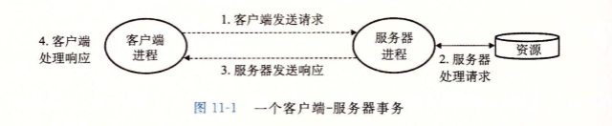
1. 客户端-服务器编程模型
网络应用都是基于客户端-服务器模型的。一个应用都是由一个服务器进程和一个或多个客户端进程组成
客户端-服务器模型的基本操作是事务（如下图）由以下四步组成：
客户端需要服务时，向服务器发起请求，发起一个事务
服务器收到请求后，解释它，操作它掌管的资源
服务器给客户端发送一个响应，并等待下一个请求
客户端收到响应并处理它
Notes:
客户端和服务器是进程，而不是主机。服务器管理某种资源并通过操作这种资源来为客户端提供某种服务

Slide 4
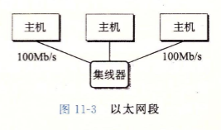
2. 网络
客户端和服务器通常运行在不同的主机上，并且通过网络来通信。
物理上，网络是一个按照地理远近组成的层次系统，最低层是局域网LAN。最流行的局域网技术则是以太网。
以太网段：主要包括一个电缆和集线器。通常跨越较小的区域，如建筑物内某个房间或楼层。光缆一段连接主机的网络适配器，一段连接集线器的一个端口。一台主机可以发送帧到网段内其他任何主机，但只有指定MAC地址的主机才实际读取它
Notes:
客户端和服务器是进程，而不是主机。服务器管理某种资源并通过操作这种资源来为客户端提供某种服务

Slide 5
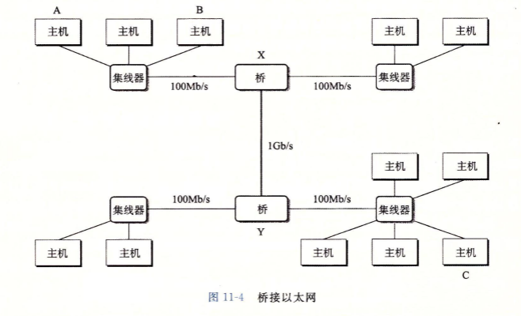
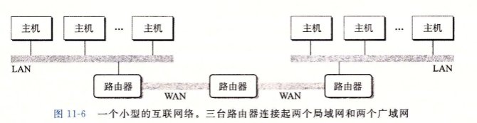
2. 网络
桥接以太网：利用网桥将多个以太网段连接成较大的局域网。范围能跨越整个建筑物。同时利用一种分配算法，只在有必要的时候才将帧复制到另一个端口。例如从A发送帧到B，当帧到达网桥X的输入端口时，X就会丢弃此帧。
互联网络：多个不兼容的局域网通过路由器组成一个互联网络。覆盖范围大。
Notes:
客户端和服务器是进程，而不是主机。服务器管理某种资源并通过操作这种资源来为客户端提供某种服务

Slide 6
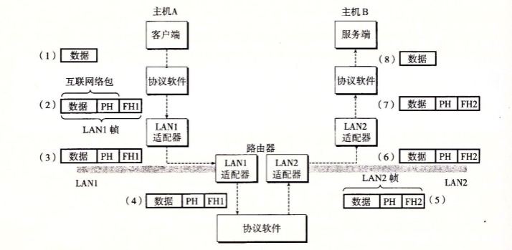
2. 网络
互联网络是由采用完全不同和不兼容技术的局域网和广域网组成。利用一层运行在每台主机和路由器上的协议软件来提供源主机跨过所有这些不兼容网络发送数据到另一台主机上的能力
协议提供以下两种能力：
命名机制。不同局域网有不同和不兼容的方式为主机分配地址。协议通过定义一种一致的主机地址格式来消除这些差异。这个地址唯一标识了这个主机。
传送机制。将数据封装成包作为帧的数据载荷来消除不同局域网的帧的不兼容。
Notes:
客户端和服务器是进程，而不是主机。服务器管理某种资源并通过操作这种资源来为客户端提供某种服务

Slide 7
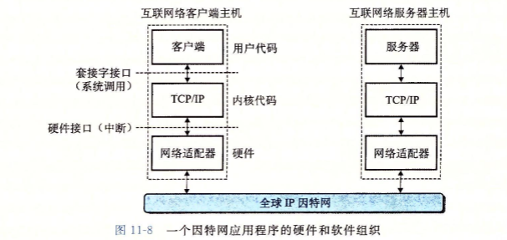
3. 全球IP因特网
全球IP因特网是最著名和最成功的互联网络实现。
每台主机都运行实现TCP/IP协议的软件。
TCP/IP是一个协议族。
IP协议提供基本的命名方法和传送机制。这种传送机制能够从一台主机上往其他主机发送包，但是不可靠，丢失数据并不会尝试恢复。
TCP是一个构建在IP之上的协议，提供进程间可靠的全双工连接
Notes:
客户端和服务器是进程，而不是主机。服务器管理某种资源并通过操作这种资源来为客户端提供某种服务

Slide 8
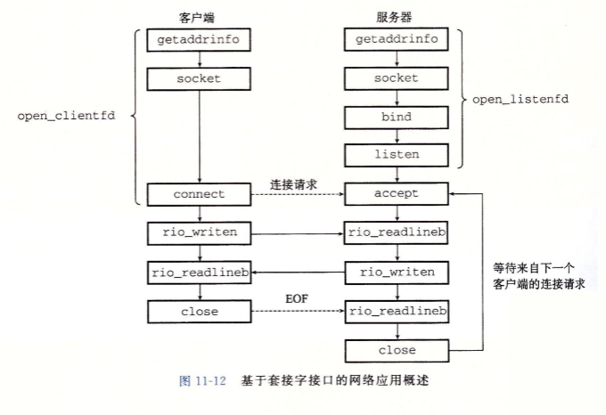
4. 套接字接口
套接字接口是一组函数，用以创建网络应用。
Notes:
客户端和服务器是进程，而不是主机。服务器管理某种资源并通过操作这种资源来为客户端提供某种服务

Slide 9
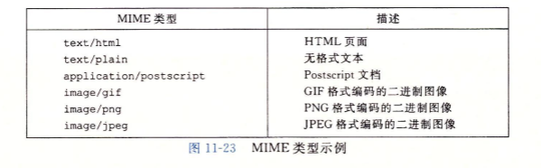
5.Web服务器
Web基础：web客户端和服务器之间的交互用的是一个基于文本的应用级协议，叫做http协议。http协议是一个简单的协议。一个web客户端（游览器）打开一个到服务器的因特网连接，并且请求某些内容，服务器响应所请求的内容，然后关闭连接。游览器读取响应内容，将其显示在屏幕上。
Web内容：内容是一个域MIME类型相关的字节序列。
Web服务器以两种方式向客户端提供内容：
服务静态内容。读取一个磁盘文件，并将它的内容返回给客户端。
服务动态内容。运行一个可执行文件，并将它的输出返回给客户端。
Notes:
客户端和服务器是进程，而不是主机。服务器管理某种资源并通过操作这种资源来为客户端提供某种服务

Slide 10
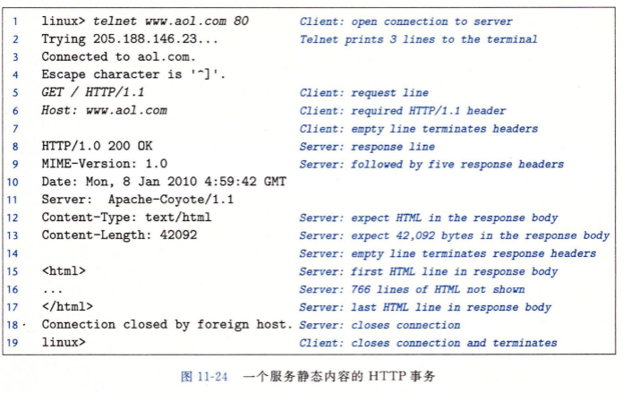
5.Web服务器
http事务：如右图所示，以服务静态内容为例，为了发起一个http事务我们输入一个http请求，服务器返回一个http响应。然后关闭连接。
http请求：http请求由一个请求行（第5行），后面跟着多个请求报头（6），再以空文本行（7）结束报头列表。一个请求行由方法，如get、post等，URL和http协议版本组成。请求报头为服务器提供额外的信息，如游览器商标名等。
http响应：http响应由一个响应行（第8行），后面跟着多个响应报头（9-13），再跟一个终止报头的空行（14），再跟一个响应主体（15-17）。一个响应行由http版本，状态码，状态消息组成。响应报头提供响应的附加信息，如响应主体的MIME类型，响应主体的字节大小等。响应主体是被请求的内容。
Notes:
客户端和服务器是进程，而不是主机。服务器管理某种资源并通过操作这种资源来为客户端提供某种服务

Slide 11
5.Web服务器
服务动态内容：服务器提供动态内容存在以下几个问题，一个称为CGI的标准解决了这些问题
客户端如何将程序参数传递给服务器：以get请求为例，参数再URL中传递。以“？”分割文件名和参数，每个参数以“&”字符分割开。
服务器如何将参数传递给子进程：在服务器接到GET/cgi-bin/adder?15000&213 http/1.1 ,它fork一个子进程执行/cgi-bin/adder程序。子进程将环境变量设置为“15000&213”，adder程序在运行时就可以利用指定函数来引用它。
服务器如何将其他信息传递给子进程：CGI定义大量的环境变量，一个cgi程序运行时可以设置这些环境变量。
子进程将它的输出发送到哪：一个cgi程序将它的动态内容发送到标准输出。在程子进程加载并运行cgi程序时，会将标准输出重定向到和客户端相关的的已连接描述符，所以cgi程序的输出会直接到达客户端。
Notes:
客户端和服务器是进程，而不是主机。服务器管理某种资源并通过操作这种资源来为客户端提供某种服务

Slide 12
Thanks
厦门大学

